Slide 1
Zusammentreffen mit der deutschen Ratsdelegation
20. Juni 2013

Slide 2
Neuigkeiten
Neue Broschüren
  Gentner-Programm
Wahlinformationen

Slide 3
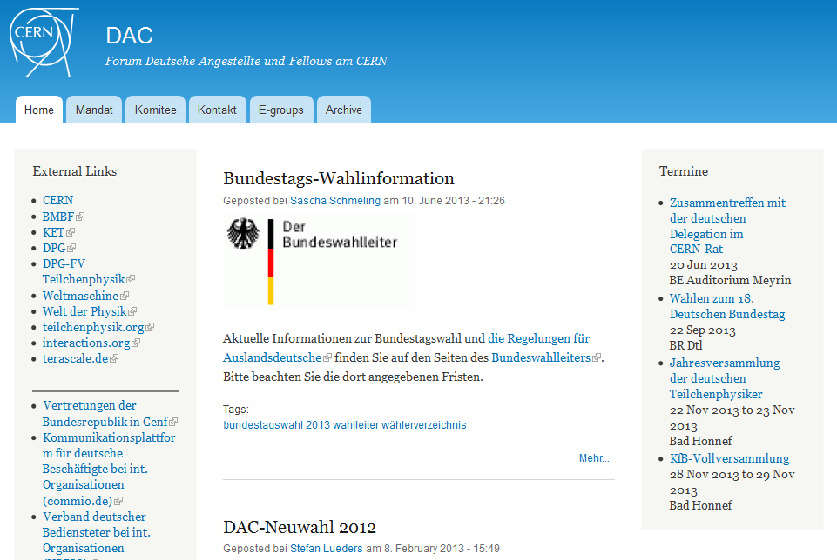
Neue Webpräsenz

Slide 4
Neue Webpräsenz
News
  wir werden in Zukunft interessante Neuigkeiten dort einstellen
    dabei sind wir auch auf Ihre Anregungen angewiesen
Termine
  Bitte tragen auch Sie mit interessanten Terminen bei!
FAQ / Informationen für Deutsche am CERN
  wie in der Vollversammlung im März präsentiert
Stay tuned!

Slide 5
SPC • FC • Council
Bericht und Diskussion

